Slide 1
あ

Slide 2
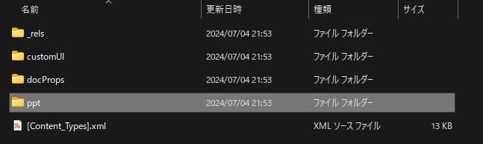
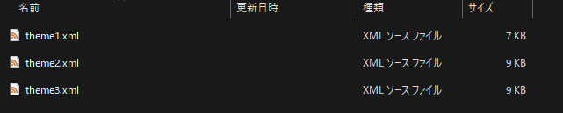
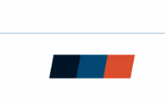
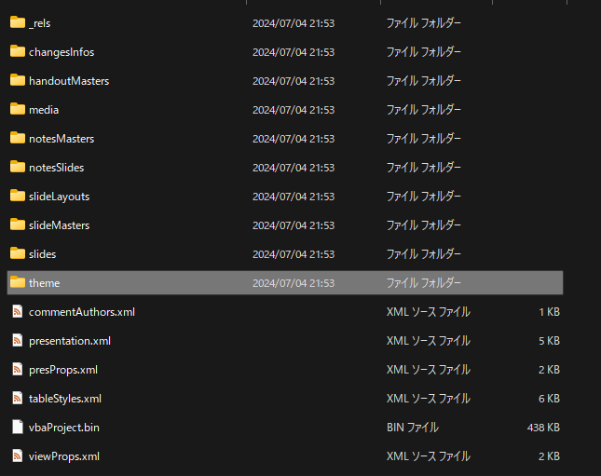
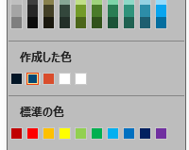
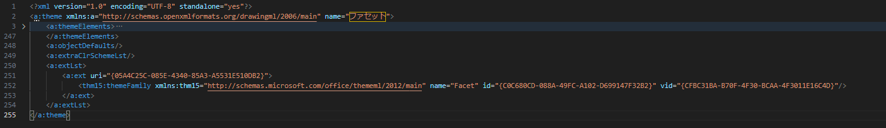
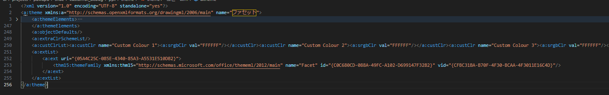
カラーパレットを追加する
#021526
#034774
#D94D2C
<a:custClrLst><a:custClr name="title"><a:srgbClr val="021526"/></a:custClr><a:custClr name="accent1"><a:srgbClr val="034774"/></a:custClr><a:custClr name="accent2"><a:srgbClr val="D94D2C"/></a:custClr><a:custClr name="Custom Colour 4"><a:srgbClr val="FFFFFF"/></a:custClr><a:custClr name="Custom Colour 5"><a:srgbClr val="FFFFFF"/></a:custClr></a:custClrLst>
<a:custClrLst><a:custClr name="Custom Colour 1"><a:srgbClr val="FFFFFF"/></a:custClr><a:custClr name="Custom Colour 2"><a:srgbClr val="FFFFFF"/></a:custClr><a:custClr name="Custom Colour 3"><a:srgbClr val="FFFFFF"/></a:custClr><a:custClr name="Custom Colour 4"><a:srgbClr val="FFFFFF"/></a:custClr><a:custClr name="Custom Colour 5"><a:srgbClr val="FFFFFF"/></a:custClr></a:custClrLst>

Slide 3
図形サイズ調整
AdjustShapesHeight
サイズを同じにする、
幅を同じにする
高さを同じにする
AdjustShapesSize
AdjustShapesWidth

Slide 4

テキストボックス
• 何も選択してない場合、テキストボックスを挿入。余白はすべて0。
テキストを選択中の場合、そのテキストがある図形で折り返すのチェック外す。
図形を選択中の場合、選択中のすべての図形で折り返するのチェックを外す。
フォントサイズは16
DisableTextWrap
ssssssssssssss
aaaaa
aaaaaaaaaaaaaaaaa
c

Slide 5
左上
1.59 cm
19.05 cm
2 %
高さの2 %
↖
33.87 cm

Slide 6
表
メーターxcv
/n
/o
/x
/exclude:FileName1
[+[FileName2]]
[+[FileName3]( )]
/y
/-y
/z
/b
/j
/compress
/?
/sparse
説明
全幅自動調整
1 | 2 | 323 | 5aaaa | aaaa6 | あああああああ | aaaaaaaaaaaaaaa | 余白
aaaaああ | aaa | aaaaaaaaaa | aaa | nananannaa |  | だれがどういえど関係ないさー 俺が決めたから関係なーい | ああああ
ss |  |  | Aaaaa aaaaa |  |  |  | eigonaradou
aaaaaaaaaaaaa
メーターxcv | 説明
/n | NTFS の短いファイル名またはディレクトリ名を使用してコピーを作成します。 /n は、ファイルまたはディレクトリを NTFS ボリュームから FAT ボリュームにコピーする場合、 または FAT ファイル システムの名前付け規則 (つまり、8.3 文字) が "宛先" ファイル システムで必要な場合に必要です。 <宛先> ファイル システムでは、FAT または NTFS を使用できます。
/o | ファイルの所有権と随意アクセス制御リスト (DACL) 情報をコピーします。
/x | ファイルの監査設定とシステム アクセス制御リスト (SACL) 情報をコピーします (暗に /o を意味します)。
/exclude:FileName1 [+[FileName2]] [+[FileName3]( )] | ファイルのリストを指定します。 少なくとも 1 つのファイルを指定する必要があります。 各ファイルには検索文字列が含まれ、各文字列はファイル内の個別の行になっています。 いずれかの文字列が、コピーされるファイルの絶対パスのいずれかの部分に一致する場合、そのファイルはコピーから除外されます。 たとえば、文字列 obj を指定した場合、ディレクトリ obj の下にあるすべてのファイル、または拡張子が .obj のすべてのファイルが除外されます。
/y | 既存の宛先ファイルを上書きするかどうかを確認するプロンプトを抑制します。
/-y | 既存の宛先ファイルを上書きするかどうかを確認するプロンプトを表示します。
/z | 再起動可能モードでネットワーク経由でコピーします。
/b | ファイルの代わりにシンボリック リンクをコピーします。 このパラメーターは Windows Vista® で導入されました。
/j | バッファリングせずにファイルをコピーします。 非常に大きなファイルに推奨されます。 このパラメーターは、Windows Server 2008 R2 で追加されました。
/compress | ファイル転送中のネットワーク圧縮を要求します (適用可能な場合)。
/? | コマンド プロンプトにヘルプを表示します。
/sparse | コピー中にファイルのスパース状態を保持できるようにします。
NTFS の短いファイル名またはディレクトリ名を使用してコピーを作成します。
/n は、ファイルまたはディレクトリを NTFS ボリュームから FAT ボリュームにコピーする場合、
または FAT ファイル システムの名前付け規則 (つまり、8.3 文字) が "宛先" ファイル システムで必要な場合に必要で
す。
<宛先> ファイル システムでは、FAT または NTFS を使用できます。1

Slide 7
図形を削除してペースト
図形を削除のみならctrl xで片手でできる。
そのあとペーストする場合は、delete押す必要が出てくるので片手でできない。

Slide 8
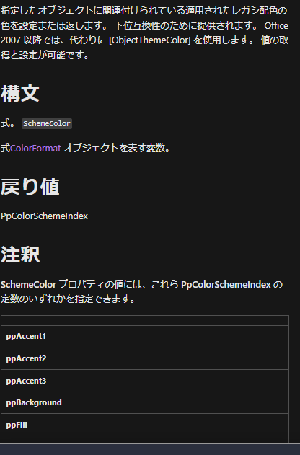
図形をグラデーションにする
PaintGradationh
aaaaaa
aaaaaa
aaaaaa
a
aaaaaa
あああああ
あああああ
a
aaaaaa
1
a
aaaaa
aaa
aa
a
aasd

Slide 9
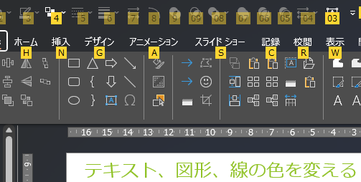
テキスト、図形、線の色を変える
ChangeColors
ぬりつぶしは、白 or なし のみ以外使わん。
線色・フォント色は、グレー使わん。ほかのアクセント+赤にする。
aaaaaaaaaaaaaaaaa
aaaaaaaaaaaaaaaaa

Slide 10
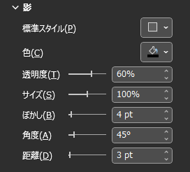
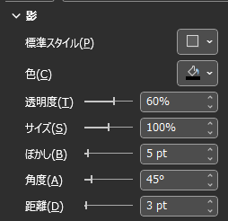
よく使うスタイル
FrequnetlyUse
FrequentlyArrowStyle(
FrequnetlyShadeStyle
矢印
影
csss
aaaaaaaaa
aaaaaaaaa
aaaaaxcv
太さ：3 pt
aa
aaa
ccc
aaa
aaa
ccc
ccc
文字の影は、
図形の影と異なる。
図形の影

Slide 11
影
msoShadow22 (= 22) msoShadow23 (= 23) msoShadow24 (= 24)
msoShadow25 (= 25) msoShadow26 (= 26) msoShadow27 (= 27)
msoShadow28 (= 28) msoShadow29 (= 29) msoShadow30 (= 30)
msoShadow31 (= 31) msoShadow32 (= 32) msoShadow33 (= 33)
msoShadow34 (= 34) msoShadow35 (= 35) msoShadow36 (= 36)
msoShadow37 (= 37) msoShadow38 (= 38) msoShadow39 (= 39)
msoShadow40 (= 40) msoShadow41 (= 41) msoShadow42 (= 42)
msoShadow43 (= 43)
msoShadow1 (= 1) msoShadow2 (= 2) msoShadow3 (= 3)
msoShadow4 (= 4) msoShadow5 (= 5) msoShadow6 (= 6)
msoShadow7 (= 7) msoShadow8 (= 8) msoShadow9 (= 9)
msoShadow10 (= 10) msoShadow11 (= 11) msoShadow12 (= 12)
msoShadow13 (= 13) msoShadow14 (= 14) msoShadow15 (= 15)
msoShadow16 (= 16) msoShadow17 (= 17) msoShadow18 (= 18)
msoShadow19 (= 19) msoShadow20 (= 20) msoShadow21 (= 21)

Slide 12
良く作る記号 (1/2)
msoShapeBentArrow (= 41)
msoShapeBentUpArrow (= 44)
msoShapeCircularArrow (= 60)
msoShapeCurvedDownArrow (= 48)
msoShapeCurvedLeftArrow (= 46)
msoShapeCurvedRightArrow (= 45)
msoShapeCurvedUpArrow (= 47)
msoShapeDownArrow (= 36)
msoShapeDownArrowCallout (= 56)
msoShapeLeftArrow (= 34)
msoShapeLeftArrowCallout (= 54)
msoShapeLeftCircularArrow (= 176)
msoShapeLeftRightArrow (= 37)
msoShapeLeftRightArrowCallout (= 57)
msoShapeLeftRightCircularArrow (= 177)
msoShapeLeftRightRibbon (= 140)
msoShapeLeftRightUpArrow (= 40)
msoShapeLeftUpArrow (= 43)
msoShapeNotchedRightArrow (= 50)
msoShapeQuadArrow (= 39)
msoShapeQuadArrowCallout (= 59)
msoShapeRightArrow (= 33)
msoShapeRightArrowCallout (= 53)
msoShapeStripedRightArrow (= 49)
msoShapeSwooshArrow (= 178)
msoShapeUpArrow (= 35)
msoShapeUpArrowCallout (= 55)
msoShapeUpDownArrow (= 38)
msoShapeUpDownArrowCallout (= 58)
msoShapeUTurnArrow (= 42)
フローチャート
msoShapeFlowchartAlternateProcess (= 62)
msoShapeFlowchartCard (= 75)
msoShapeFlowchartCollate (= 79)
msoShapeFlowchartConnector (= 73)
msoShapeFlowchartData (= 64)
msoShapeFlowchartDecision (= 63)
msoShapeFlowchartDelay (= 84)
msoShapeFlowchartDirectAccessStorage (= 87)
msoShapeFlowchartDisplay (= 88)
msoShapeFlowchartDocument (= 67)
msoShapeFlowchartExtract (= 81)
msoShapeFlowchartInternalStorage (= 66)
msoShapeFlowchartMagneticDisk (= 86)
msoShapeFlowchartManualInput (= 71)
msoShapeFlowchartManualOperation (= 72)
msoShapeFlowchartMerge (= 82)
msoShapeFlowchartMultidocument (= 68)
msoShapeFlowchartOfflineStorage (= 139)
msoShapeFlowchartOffpageConnector (= 74)
msoShapeFlowchartOr (= 78)
msoShapeFlowchartPredefinedProcess (= 65)
msoShapeFlowchartPreparation (= 70)
msoShapeFlowchartProcess (= 61)
msoShapeFlowchartPunchedTape (= 76)
msoShapeFlowchartSequentialAccessStorage (= 85)
msoShapeFlowchartSort (= 80)
msoShapeFlowchartStoredData (= 83)
msoShapeFlowchartSummingJunction (= 77)
msoShapeFlowchartTerminator (= 69)
msoShape4pointStar (= 91)
msoShape5pointStar (= 92)
msoShape6pointStar (= 147)
msoShape7pointStar (= 148)
msoShape8pointStar (= 93)
msoShape10pointStar (= 149)
msoShape12pointStar (= 150)
msoShape16pointStar (= 94)
msoShape24pointStar (= 95)
msoShape32pointStar (= 96)
msoShapeActionButtonBackorPrevious (= 129)
msoShapeActionButtonBeginning (= 131)
msoShapeActionButtonCustom (= 125)
msoShapeActionButtonDocument (= 134)
msoShapeActionButtonEnd (= 132)
msoShapeActionButtonForwardorNext (= 130)
msoShapeActionButtonHelp (= 127)
msoShapeActionButtonHome (= 126)
msoShapeActionButtonInformation (= 128)
msoShapeActionButtonMovie (= 136)
msoShapeActionButtonReturn (= 133)
msoShapeActionButtonSound (= 135)
Actionボタン

Slide 13
良く作る記号 (2/2)
msoShapeBevel (= 15)
msoShapeCan (= 13)
msoShapeChartPlus (= 182)
msoShapeChartStar (= 181)
msoShapeChartX (= 180)
msoShapeCloud (= 179)
msoShapeCornerTabs (= 169)
msoShapeCube (= 14)
msoShapeCurvedDownRibbon (= 100)
msoShapeCurvedUpRibbon (= 99)
msoShapeDoubleWave (= 104)
msoShapeDownRibbon (= 98)
msoShapeExplosion1 (= 89)
msoShapeExplosion2 (= 90)
msoShapeFoldedCorner (= 16)
msoShapeFunnel (= 174)
msoShapeGear6 (= 172)
msoShapeGear9 (= 173)
msoShapeHorizontalScroll (= 102)
msoShapeLightningBolt (= 22)
msoShapeMoon (= 24)
msoShapeNoSymbol (= 19)
msoShapePlaqueTabs (= 171)
msoShapeSmileyFace (= 17)
msoShapeSquareTabs (= 170)
msoShapeSun (= 23)
msoShapeUpRibbon (= 97)
msoShapeVerticalScroll (= 101)
msoShapeWave (= 103)
msoShapeMixed (= -2)
msoShapeNotPrimitive (= 138)
msoShapeRectangle (= 1)
msoShapeNonIsoscelesTrapezoid (= 143)
msoShapeParallelogram (= 2)
msoShapePlaque (= 28)
msoShapeRound1Rectangle (= 151)
msoShapeRound2DiagRectangle (= 157)
msoShapeRound2SameRectangle (= 152)
msoShapeRoundedRectangle (= 5)
msoShapeSnip1Rectangle (= 155)
msoShapeSnip2DiagRectangle (= 157)
msoShapeSnip2SameRectangle (= 156)
msoShapeSnipRoundRectangle (= 154)
msoShapeTrapezoid (= 3)
msoShapeIsoscelesTriangle (= 7)
msoShapeRightTriangle (= 8)
msoShapeRegularPentagon (= 12)
msoShapePentagon (= 51)
msoShapeHexagon (= 10)
msoShapeOctagon (= 6)
msoShapeDecagon (= 144)
msoShapeDodecagon (= 146)
msoShapeChevron (= 52)
msoShapeCorner (= 162)
msoShapeCross (= 11)
msoShapeDiagonalStripe (= 141)
msoShapeDiamond (= 4)
msoShapeFrame (= 158)
msoShapeHalfFrame (= 159)
msoShapeHeart (= 21)
msoShapeHeptagon (= 145)
msoShapeDoubleBracket (= 26)
msoShapeDoubleBrace (= 27)
msoShapeLeftBracket (= 29)
msoShapeRightBracket (= 30)
msoShapeLeftBrace (= 31)
msoShapeRightBrace (= 32)
msoShapeLineInverse (= 183)
吹き出し
msoShapeBalloon (= 137)
msoShapeCloudCallout (= 108)
msoShapeLineCallout1 (= 109)
msoShapeLineCallout1AccentBar (= 113)
msoShapeLineCallout1BorderandAccentBar (= 121)
msoShapeLineCallout1NoBorder (= 117)
msoShapeLineCallout2 (= 110)
msoShapeLineCallout2AccentBar (= 114)
msoShapeLineCallout2BorderandAccentBar (= 122)
msoShapeLineCallout2NoBorder (= 118)
msoShapeLineCallout3 (= 111)
msoShapeLineCallout3AccentBar (= 115)
msoShapeLineCallout3BorderandAccentBar (= 123)
msoShapeLineCallout3NoBorder (= 119)
msoShapeLineCallout4 (= 112)
msoShapeLineCallout4AccentBar (= 116)
msoShapeLineCallout4BorderandAccentBar (= 124)
msoShapeLineCallout4NoBorder (= 120)
msoShapeOvalCallout (= 107)
msoShapeRectangularCallout (= 105)
msoShapeRoundedRectangularCallout (= 106)
msoShapeOval (= 9)
msoShapeDonut (= 18)
msoShapeBlockArc (= 20)
msoShapeArc (= 25)
msoShapePieWedge (= 175)
msoShapeChord (= 161)
msoShapePie (= 142)
msoShapeTear (= 160)
msoShapeMathDivide (= 166)
msoShapeMathEqual (= 167)
msoShapeMathMinus (= 164)
msoShapeMathMultiply (= 165)
msoShapeMathNotEqual (= 168)
msoShapeMathPlus (= 163)

Slide 14
図形をぴったし隣り合わせにする
AlignShapesHorizontalStick
Left、Topの順で並べる。
2
2
2
5
5
5

Slide 15
図形の位置関係のコピー
複数の図形で同じ位置関係にある
各図形がスライド間で同じ場所にする。
１
２
１
２
1
2
3
４
１
２
実装：
コピー：絶対相対で共通。選択順で座標を取得しておく。
ペースト：絶対の場合と相対の場合で別に実装
3
４

Slide 16
図形間隔のコピー
横方向のコピー = 初期値2%
縦方向のコピー = 初期値3%
コピー時は選択中図形の1, 2
ペースト時はすべての図形に適用する
あああ
図形間にスペースがあるを想定
Topの順番で十分。

Slide 17
中央合わせ
１
１
２
２
１
２
１
２
２
２
１
２
２
２

Slide 18
四角の頂点を増やす
AddNodes
この4点を増やす
四角のみ
aaaa
x

Slide 19

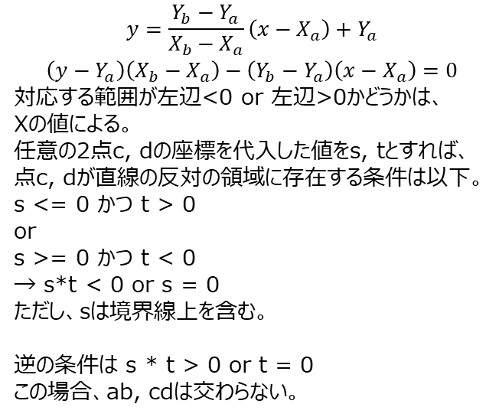


拡大線 (1/2)
DrawExpandLines
回転したときの図形の座標を取得する
二つの図形を点線でつなぐ
図形は四角or画像 (or..?表も入れる？)
図形はともに枠線をつける。
(x cos – y sin, x cos + y sin)
(w/2, y/2)
選択中図形が2つ以外なら何もしない。
図形の中心を結んで、交差した辺同士を結ぶようにする。
線分が交差するかを判定する
枠線の色と
同一にする
位置関係
含まない
$$y=\frac{Y_{b}−Y_{a}}{X_{b}−X_{a}}\left(x−X_{a}\right)+Y_{a}$$
$$\left(y−Y_{a}\right)\left(X_{b}−X_{a}\right)−\left(Y_{b}−Y_{a}\right)\left(x−X_{a}\right)=0$$
対応する範囲が左辺<0 or 左辺>0かどうかは、
Xの値による。
任意の2点c, dの座標を代入した値をs, tとすれば、
点c, dが直線の反対の領域に存在する条件は以下。
s <= 0 かつ t > 0
or
s >= 0 かつ t < 0
→ s*t < 0 or s = 0
ただし、sは境界線上を含む。
逆の条件は s * t > 0 or t = 0
この場合、ab, cdは交わらない。
含む
線が下
$$b$$
$$a$$
線の幅 = 2.25 ptとする。線の色は変えないように。

Slide 20

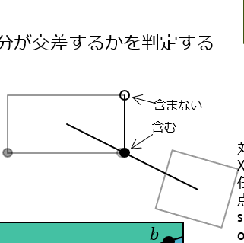
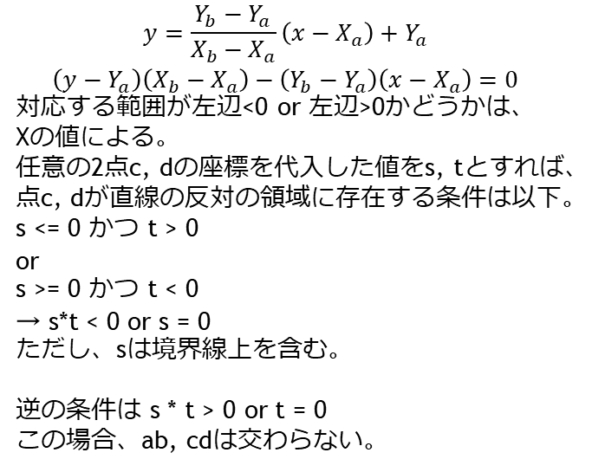

拡大線 (2/2)
DrawExpandLines
回転したときの図形の座標を取得する
二つの図形を点線でつなぐ
図形は四角or画像 (or..?表も入れる？)
図形はともに枠線をつける。
(x cos – y sin, x cos + y sin)
(w/2, y/2)
選択中図形が2つ以外なら何もしない。
図形の中心を結んで、交差した辺同士を結ぶようにする。
線分が交差するかを判定する
枠線の色と
同一にする
位置関係
含まない
$$y=\frac{Y_{b}−Y_{a}}{X_{b}−X_{a}}\left(x−X_{a}\right)+Y_{a}$$
$$\left(y−Y_{a}\right)\left(X_{b}−X_{a}\right)−\left(Y_{b}−Y_{a}\right)\left(x−X_{a}\right)=0$$
対応する範囲が左辺<0 or 左辺>0かどうかは、
Xの値による。
任意の2点c, dの座標を代入した値をs, tとすれば、
点c, dが直線の反対の領域に存在する条件は以下。
s <= 0 かつ t > 0
or
s >= 0 かつ t < 0
→ s*t < 0 or s = 0
ただし、sは境界線上を含む。
逆の条件は s * t > 0 or t = 0
この場合、ab, cdは交わらない。
含む
線が下
$$b$$
$$a$$
線の幅 = 2.25 ptとする。線の色は変えないように。

Slide 21
メモ：Shape.Roatation
θ
θ
(x, y)
θ
(x, y)

Slide 22
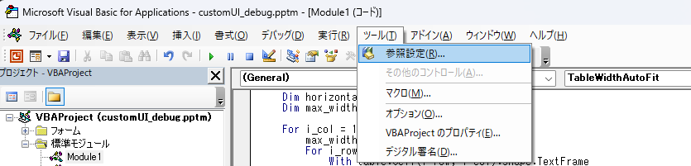
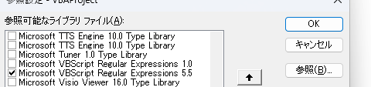
ページ数を設定する

Slide 23
タイトルを左揃え/中央ぞろえにする
既存ページの“Title 1”と名の付くタイトルをすべて変化させる。
同時に、スライドマスターにある”タイトルのみ”と名の付くスライドの
”タイトル プレースホルダー 1”と名の付く図形を変化させる。

Slide 24
同じタイトルであった場合に(索引)をつける (1/2)
タイトルに“ (\d/\d)”があれば除く。先頭・末尾にスペースあったらちゃんととる。
検知フラグが立っていない場合、
前回値タイトル = 現在タイトルである場合、
start_page = 現在のページ数 – 1
検知フラグ = True
3. 検知フラグが立っている場合
4. 前回値タイトル = 現在タイトルでない場合
5. start_pageのページから前回のページまで” (\d/\d)”を追加
Titleがある
検知フラグ = OFF
前回値タイトル = “ (\d/\d)”部分を除いたタイトル
start_page = 現在のページ - 1
検知フラグ = ON
else
検知フラグ = ON
前回値タイトル <> “ (\d/\d)”部分を除いたタイトル あるいは、最後のページ
start_pageから、()を付与
検知フラグ = OFF
Titleがない
検知フラグ = OFF
検知フラグ = ON
検知フラグ = ON
start_pageから、()を付与
start_pageから、()を付与
検知フラグ = OFF
検知フラグ = OFF

Slide 25
同じタイトルであった場合に(索引)をつける (2/2)
タイトルに“ (\d/\d)”があれば除く。先頭・末尾にスペースあったらちゃんととる。
検知フラグが立っていない場合、
前回値タイトル = 現在タイトルである場合、
start_page = 現在のページ数 – 1
検知フラグ = True
3. 検知フラグが立っている場合
4. 前回値タイトル = 現在タイトルでない場合
5. start_pageのページから前回のページまで” (\d/\d)”を追加
検知フラグ = OFF
Titleがある
前回値タイトル = “ (\d/\d)”部分を除いたタイトル
start_page = 現在のページ - 1
検知フラグ = ON
検知フラグ = ON
Titleがない
タイトルが同じ
最後でない
else
start_pageから、()を付与
検知フラグ = OFF

Slide 26
タイトル → 目次、目次 → タイトル

Slide 27
余白
aaaaaaaaaaaaa
ああああああああああああああああああああああああああああああ

Slide 28
ショートカット
w
e
r
t
w
e
r
t
w
e
r
t
w
e
r
t
w
e
r
t
a
s
d
f
g
a
s
d
f
g
a
s
d
f
g
a
s
d
f
g
a
s
d
f
g
z
x
c
v
z
x
c
v
z
x
c
v
z
x
c
v
z
x
c
v
alt
〇
alt
×
alt
〇
alt
〇
alt
〇
w
e
r
t
w
e
r
t
w
e
r
t
w
e
r
t
w
e
r
t
a
s
d
f
g
a
s
d
f
g
a
s
d
f
g
a
s
d
f
g
a
s
d
f
g
z
x
c
v
z
x
c
v
z
x
c
v
z
x
c
v
z
x
c
v
alt
△
alt
ルーラに
割当て済み
alt
〇
alt
△
alt
ガイドに
割当て済み

Slide 29
ショートカット 図形並べ
w
e
r
t
上下左右
w
e
r
t
w
e
r
t
a
s
d
f
g
a
s
d
f
g
z
x
c
v
a
s
d
f
g
z
x
c
v
alt
alt
z
x
c
v
※ 左右 上下
w
e
r
t
その他
w
e
r
t
b
a
s
d
f
g
z
x
c
v
a
s
d
f
g
alt
z
x
c
v

Slide 30
ショートカット 図形位置 調整ツール
w
e
r
t
位置
w
e
r
t
w
e
r
t
a
s
d
f
g
a
s
d
f
g
z
x
c
v
a
s
d
f
g
z
x
c
v
alt
alt
z
x
c
v
※ 左右 上下

Slide 31
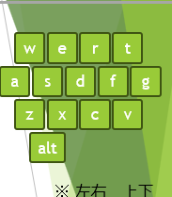
ショートカット 図形 調整
w
e
r
t
図形配置
w
e
r
t
w
e
r
t
a
s
d
f
g
a
s
d
f
g
z
x
c
v
a
s
d
f
g
z
x
c
v
alt
d
alt
z
x
c
v
※ 左右 上下
w
e
r
t
形調整
w
e
r
t
a
s
d
f
g
z
x
c
v
a
s
d
f
g
alt
z
x
c
v

Slide 32
ショートカット 図形 挿入
w
e
r
t
図形挿入
w
e
r
t
w
e
r
t
a
s
d
f
g
a
s
d
f
g
z
x
c
v
a
s
d
f
g
z
x
c
v
alt
alt
z
x
c
v
※ 左右 上下
w
e
r
t
線
w
e
r
t
w
e
r
t
テキストボックス
a
s
d
f
g
a
s
d
f
g
w
e
r
t
z
x
c
v
a
s
d
f
g
z
x
c
v
a
s
d
f
g
alt
alt
x
z
x
c
v
z
x
c
v
Ω
▲

Slide 33
ショートカット (1/4)
w
e
r
t
スタイル
w
e
r
t
w
e
r
t
a
s
d
f
g
a
s
d
f
g
z
x
c
v
a
s
d
f
g
z
x
c
v
alt
alt
z
x
c
v
b
b
※ 左右 上下
ｚｄｄｄ
ｚｄｄ

Slide 34
ショートカット (2/4)
w
e
r
t
フォント色
w
e
r
t
w
e
r
t
a
s
d
f
g
a
s
d
f
g
z
x
c
v
a
s
d
f
g
z
x
c
v
alt
alt
z
x
c
v
※ 左右 上下
w
e
r
t
線色
w
e
r
t
a
s
d
f
g
z
x
c
v
a
s
d
f
g
alt
z
x
c
v

Slide 35
ショートカット (3/4)
w
e
r
t
図形色
w
e
r
t
w
e
r
t
a
s
d
f
g
a
s
d
f
g
z
x
c
v
a
s
d
f
g
z
x
c
v
alt
alt
z
x
c
v
※ 左右 上下

Slide 36
ショートカット (4/4)
w
e
r
t
ツール
w
e
r
t
w
e
r
t
a
s
d
f
g
a
s
d
f
g
z
x
c
v
a
s
d
f
g
z
x
c
v
alt
alt
z
x
c
v
※ 左右 上下

